Slide 1
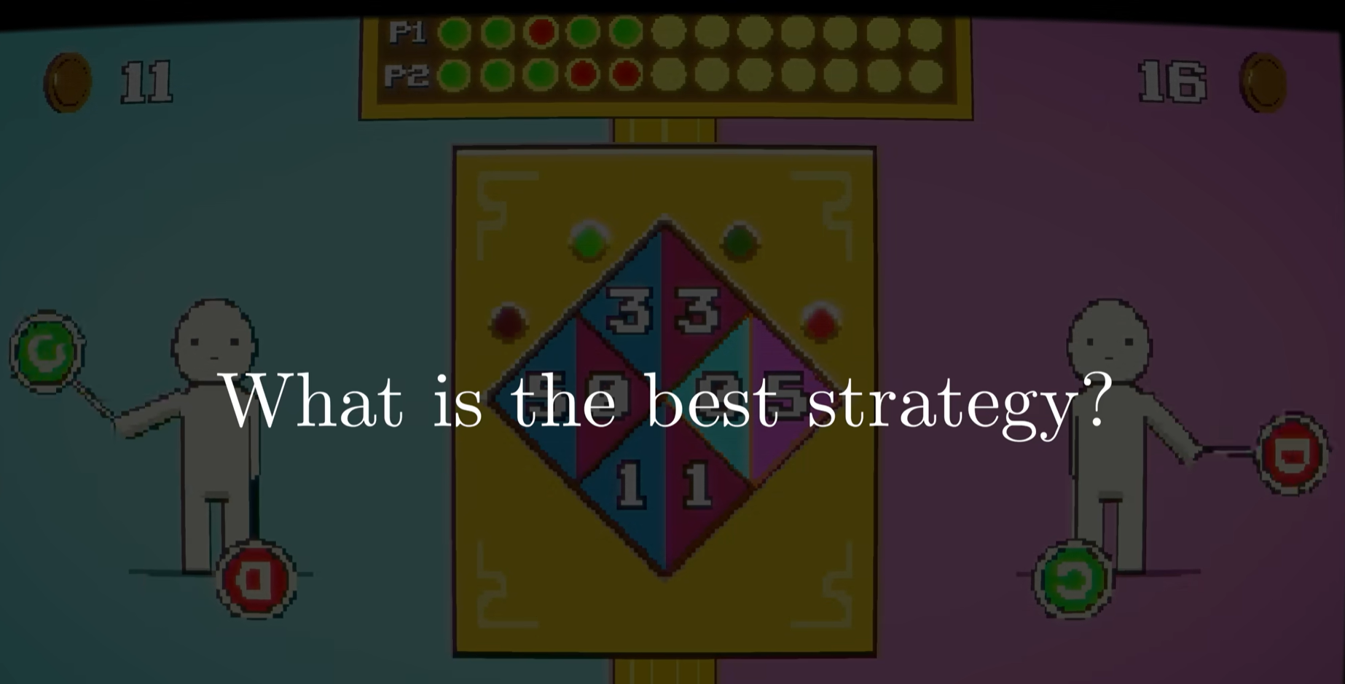
Gefangenendilemma nach Axelrod
Luca Leon Moll und Lukas Jakob Neff
Institut für Technik der Informationsverarbeitung (ITIV)
04.02.2026

Slide 2
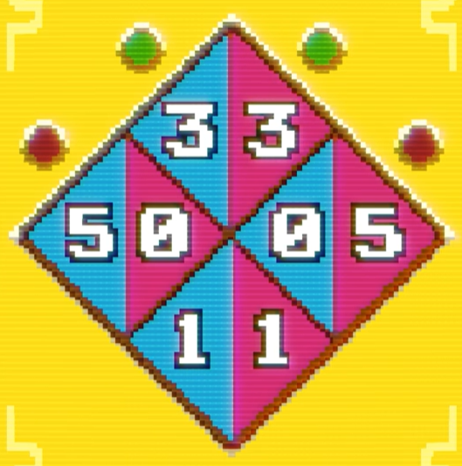
Ursprünge im Gefangenendilemma
Zwei Verdächtige werden separat verhört
Es geht darum wie viele Jahre sie im Gefängnis absitzen müssen
Beide haben die Option mit der Polizei zu kooperieren und einen Deal für sich rauszuschlagen

Slide 3
Ursprünge im Gefangenendilemma
Problem: Das beste fürs Team ist nicht das beste für den einzelnen
Das beste für den einzelnen ist zu gestehen (erwartete Jahre 1.5)
Das beste fürs Team wäre zu leugnen, jedoch erwartete Jahre für den einzelnen: 3

Slide 4
Anwendung von Robert Axelrod auf Politik
Es geht darum, wie kooperation zwischen Egoistischen Parteien zu stande kommen kann
Gefängnisjahre werden in Axelrods Modell zu Punkten
Spieler können kooperieren und defecten

Slide 5
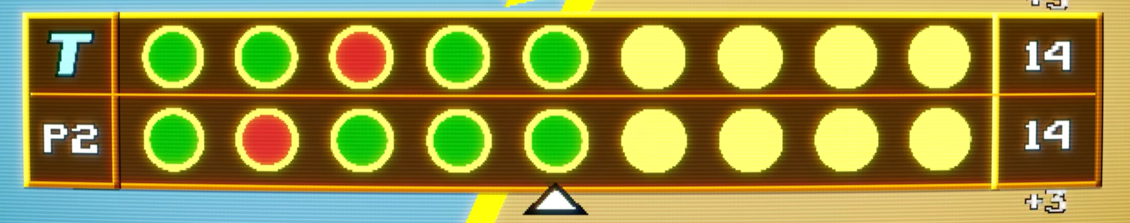
Axelrods Experiment
Tournier mit ca. 200 Strategien
Jeder spielt gegen jeden, jeweils 200 Runden
Punkte werden über alle Runden summiert

Slide 6
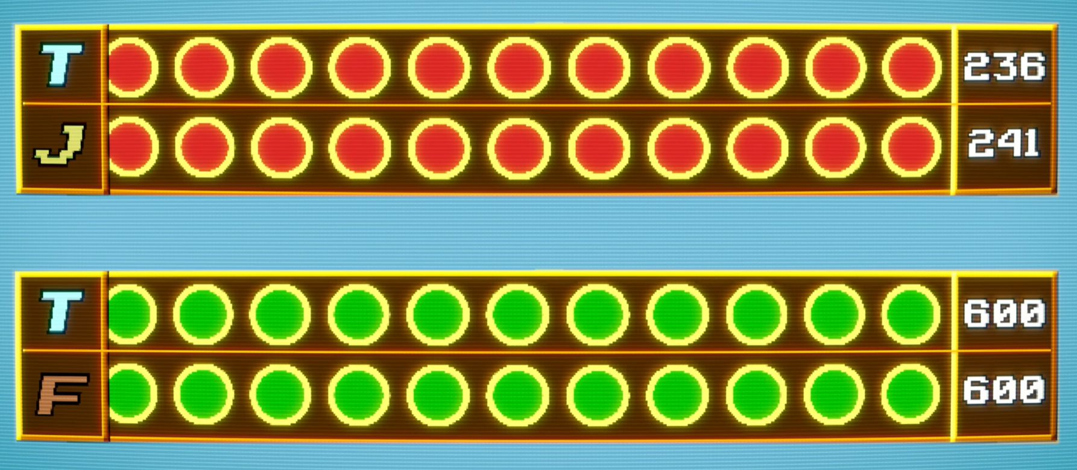
Axelrods Erkenntnisse
Wichtige Eigenschaften:
Nice
Forgiving
Retaliatory

Slide 7
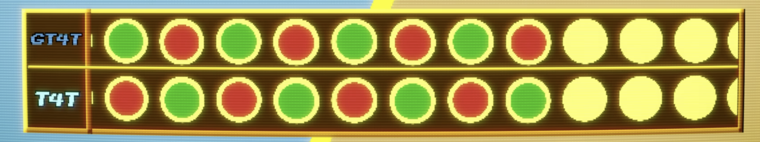
Unser Ziel
Strategie mit Reeinforcement Learning Agenten entwickeln
Bestehende Strategien aus Axelrod Bibliothek schlagen
Gewinner Tit for Tat

Slide 8
Unsere Strategie
On und Off Policy Agenten, z.B. DQN und PPO
Trainingsenvironment
Variieren von Trainingsgegner und Parametern

Slide 9
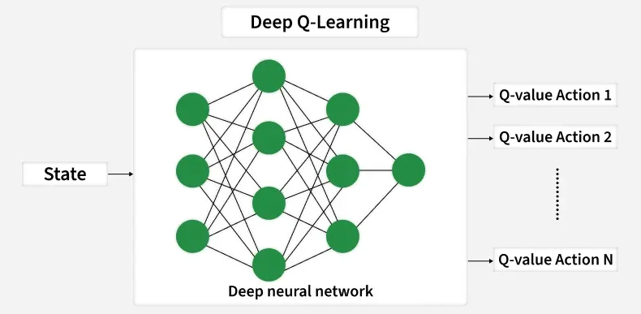
DQN – Deep Q Network
Berechnet aus Zustand seine Aktion (Q)
Speichert Erfahrungen in Replay Buffer
Training Update (Off-Policy):
Wählt zufällig aus Replay Buffer
Vergleicht Aktion mit bester Aktion
Anpassung mit Backpropagation
[1]

Slide 10
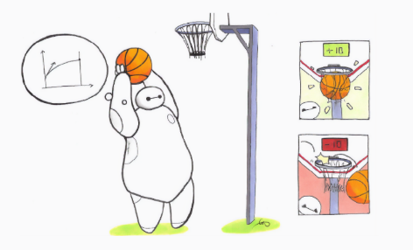
PPO – Proximal Policy Optimization
Critic: Trifft Vorhersage über Reward der nächsten Aktion
Actor: Berechnet Aktion
Vergleich von Vorhersage und echtem Reward
Actor und Critic passen sich an
PPO: begrenzt Anpassung
[2]

Slide 11
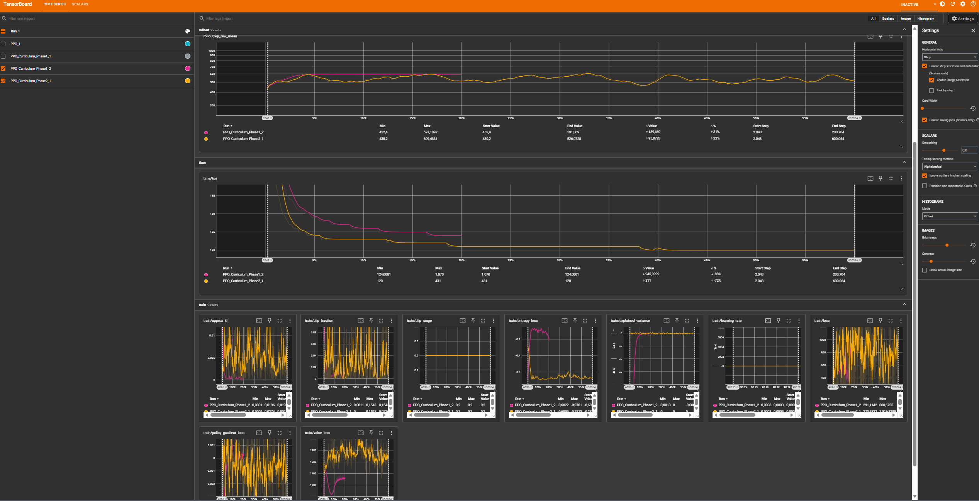
Tensorboard

Slide 12
Unsere Probleme
Agent lernt nur zu Defecten
Gelernte Strategie hängt von Trainingspartner ab
Gegenseitige Kooperation langfristig am besten

Slide 13
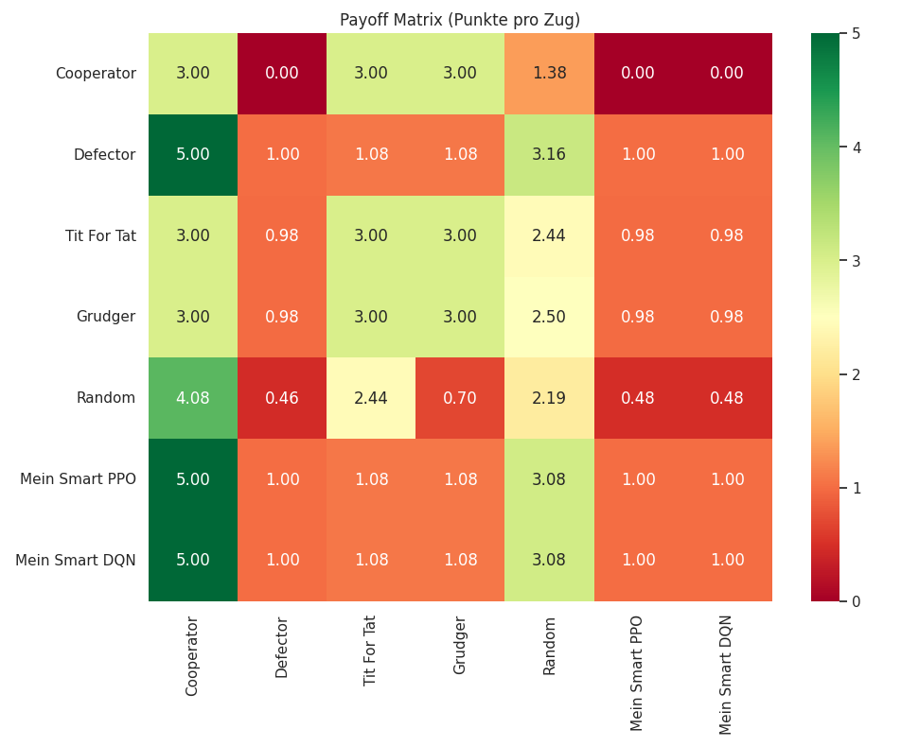
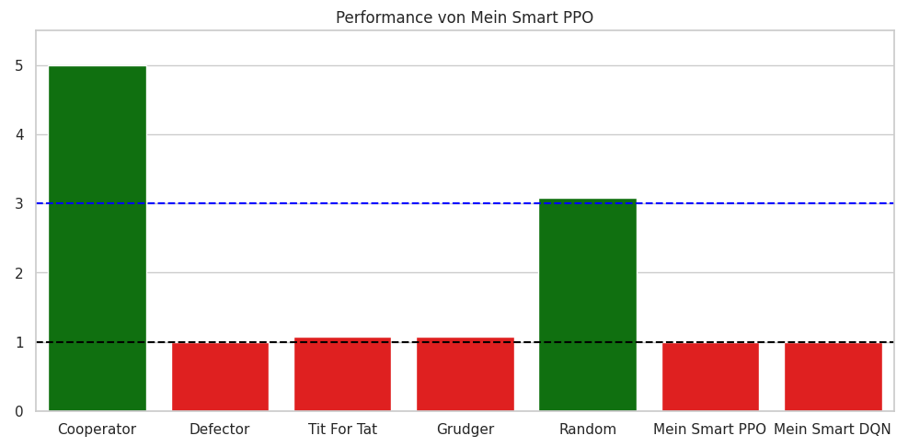
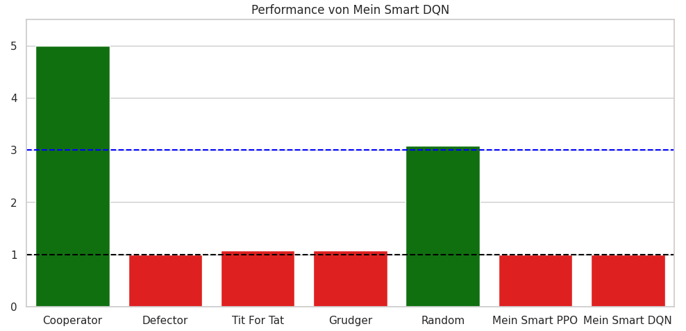
Unsere Probleme
Immer Defect

Slide 14
Trainingsgegner
Tit for Tat
Cooperator
Defector
Grudger
+ Tit for Tat

Slide 15


Hyperparameter DQN
Lern Rate: 0.001 auf 0.0005
Epsilon Decay: 0.995 auf 0.9995
Batch Size: 64 auf 128
Episoden: 1k auf 5k

Slide 16
Hyperparameter PPO
Total Timesteps: 10k auf 1000k (50 auf 5k Episoden)
Entropie: 0 auf 0.05

Slide 17
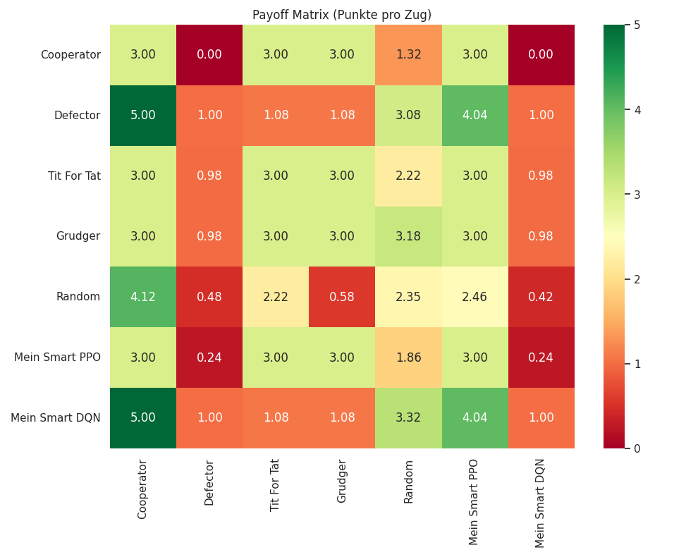
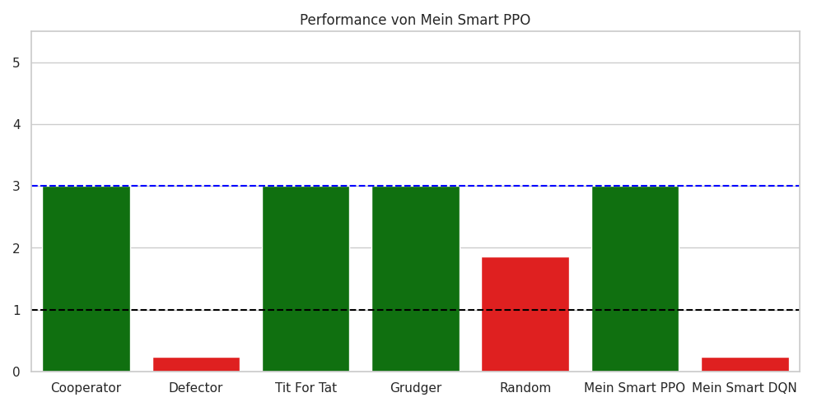
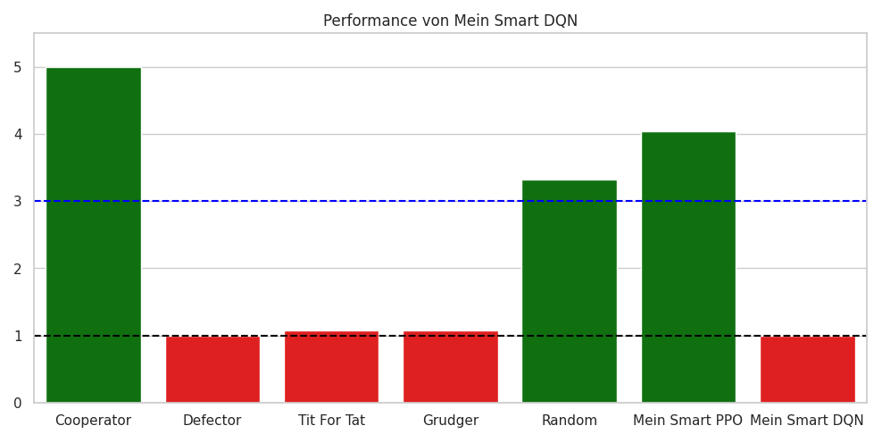
Ergebnis
DQN: Immer Defect
PPO: Sehr Kooperativ, aber zu gutgläubig

Slide 18
Strategieänderung
Curriculum Learning:
Kooperation lernen
Auch Defect lernen

Slide 19
Curriculum Learning DQN
Phase 1
3k Episoden Tit for Tat
Gamma: 0.995
Lern Rate: 0.0005
Phase 2
5k Episoden auch mit „bösen“ Gegnern
Epsilon Start: 0.2
Lern Rate: 0.0001

Slide 20
Curriculum Learning PPO
Phase 1
200k Timesteps Tit for Tat
Entropie: 0.01
Lern Rate: 0.001
Phase 2
600k Timesteps auch mit „bösen“ Gegnern
Lern Rate: 0.0001

Slide 21
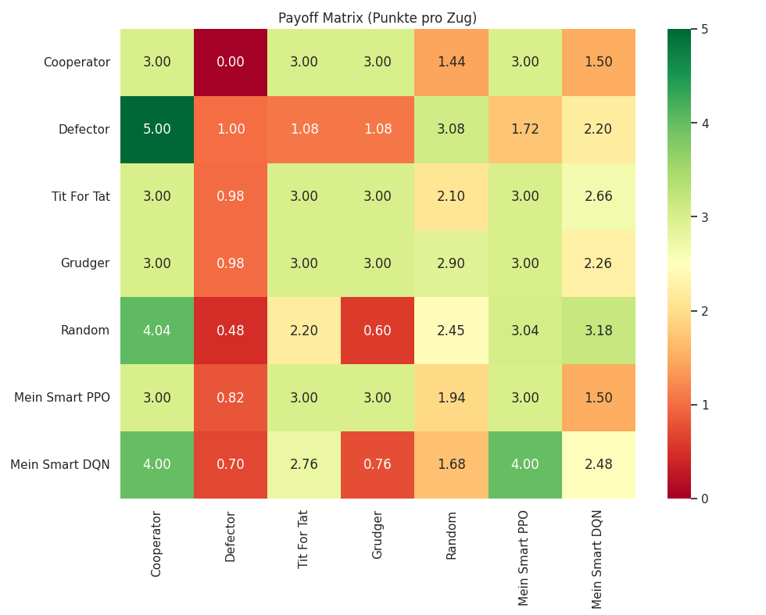
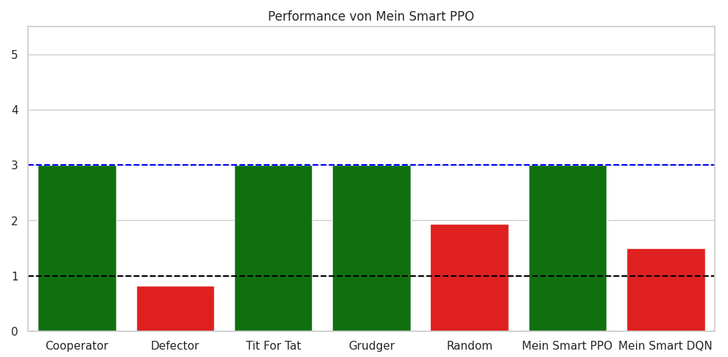
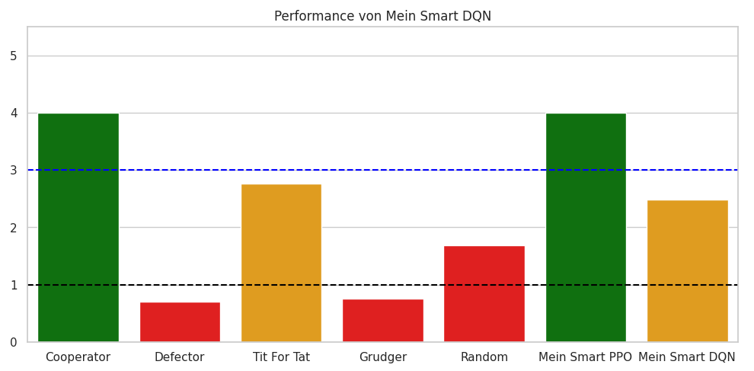
Ergebnis
DQN: Versucht Ausbeutung
PPO: Kooperiert, bis Ausbeutung erkannt wird

Slide 22
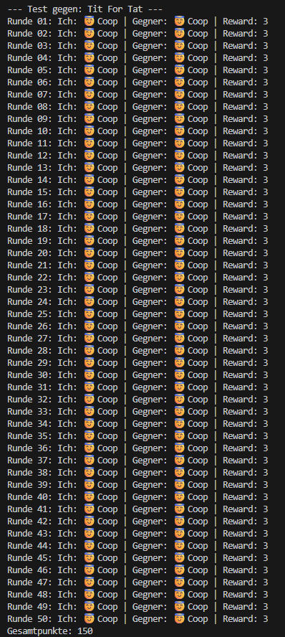
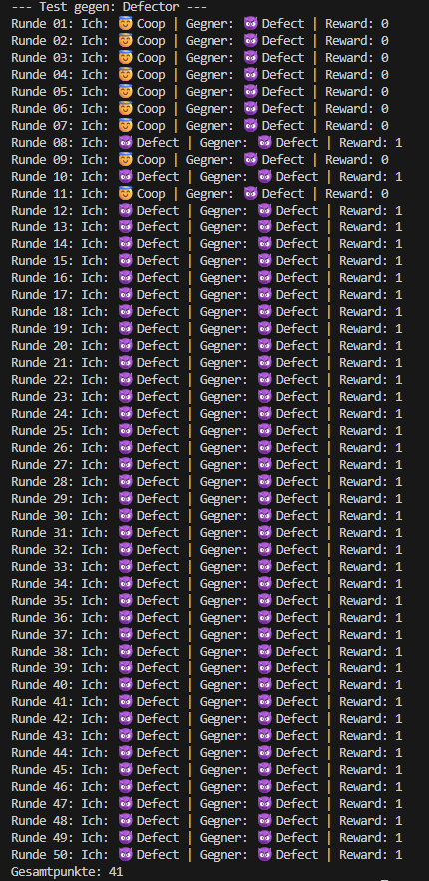
Test PPO

Slide 23
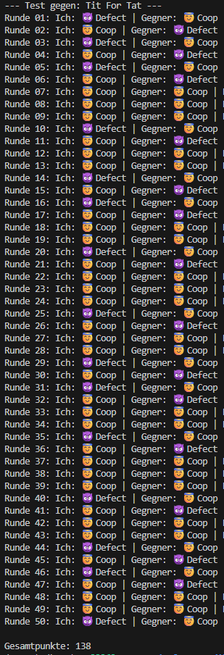
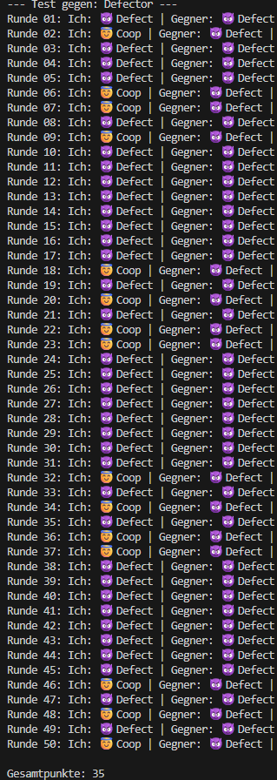
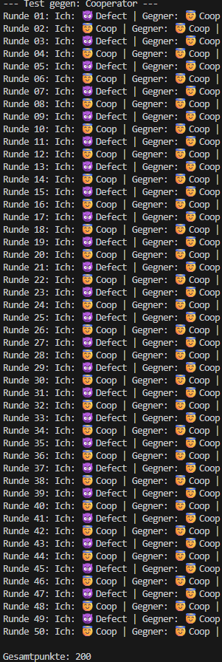
Test DQN

Slide 24
Model Anpassung
Dueling DQN Architektur:
Zwei NN arbeiten parallel
NN1: Erkennt, wie gut die aktuelle Situation ist
NN2: Entscheidet, wie gut eine bestimmte Aktion ist
Q-Wert = NN1 + (NN2 – Mittelwert(NN2))

Slide 25
Model Anpassung
RecurrentPPO (LSTM aus stable_baselines3:
Gedächtnis erkennt Muster
Vorher: letzte 10 Aktionen
Jetzt: Gegner kann über ganzes Spiel erkannt werden

Slide 26
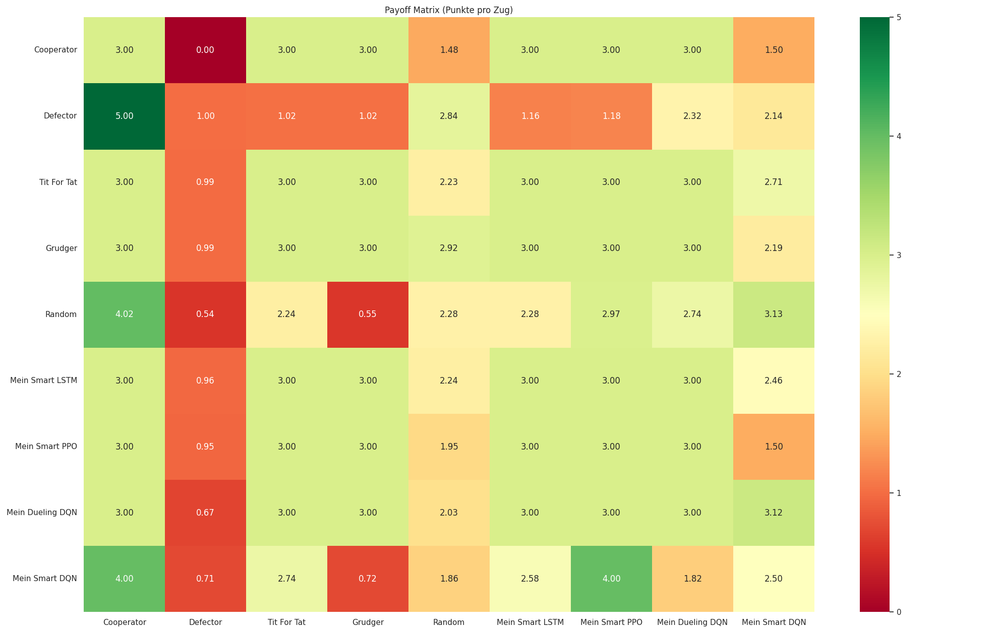
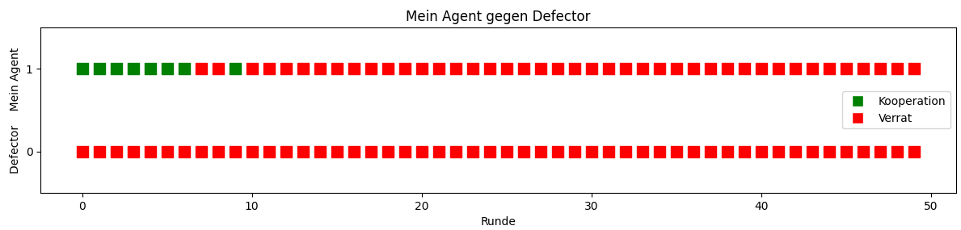
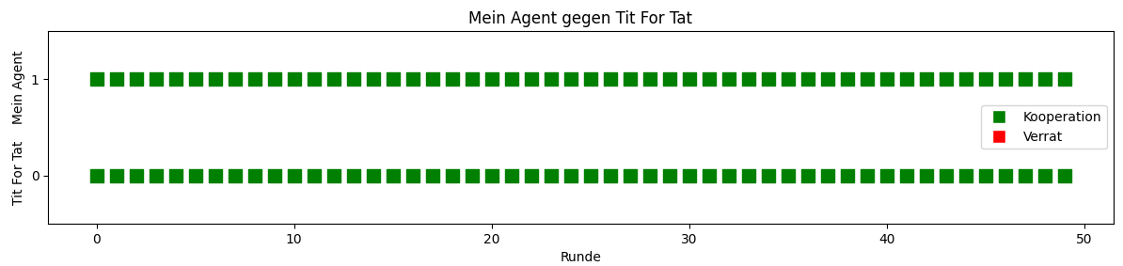
Ergebnis
Beide Netze kooperieren, aber erkennen auch Ausbeutung

Slide 27
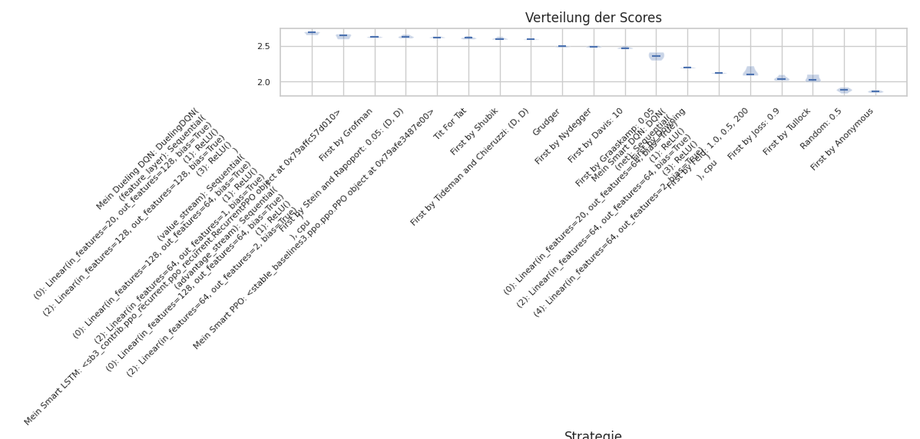
Originales Axelrod Turnier
DuelingDQN: 1.
Recurrent PPO: 2.
PPO: 5.
DQN: 14.

Slide 28
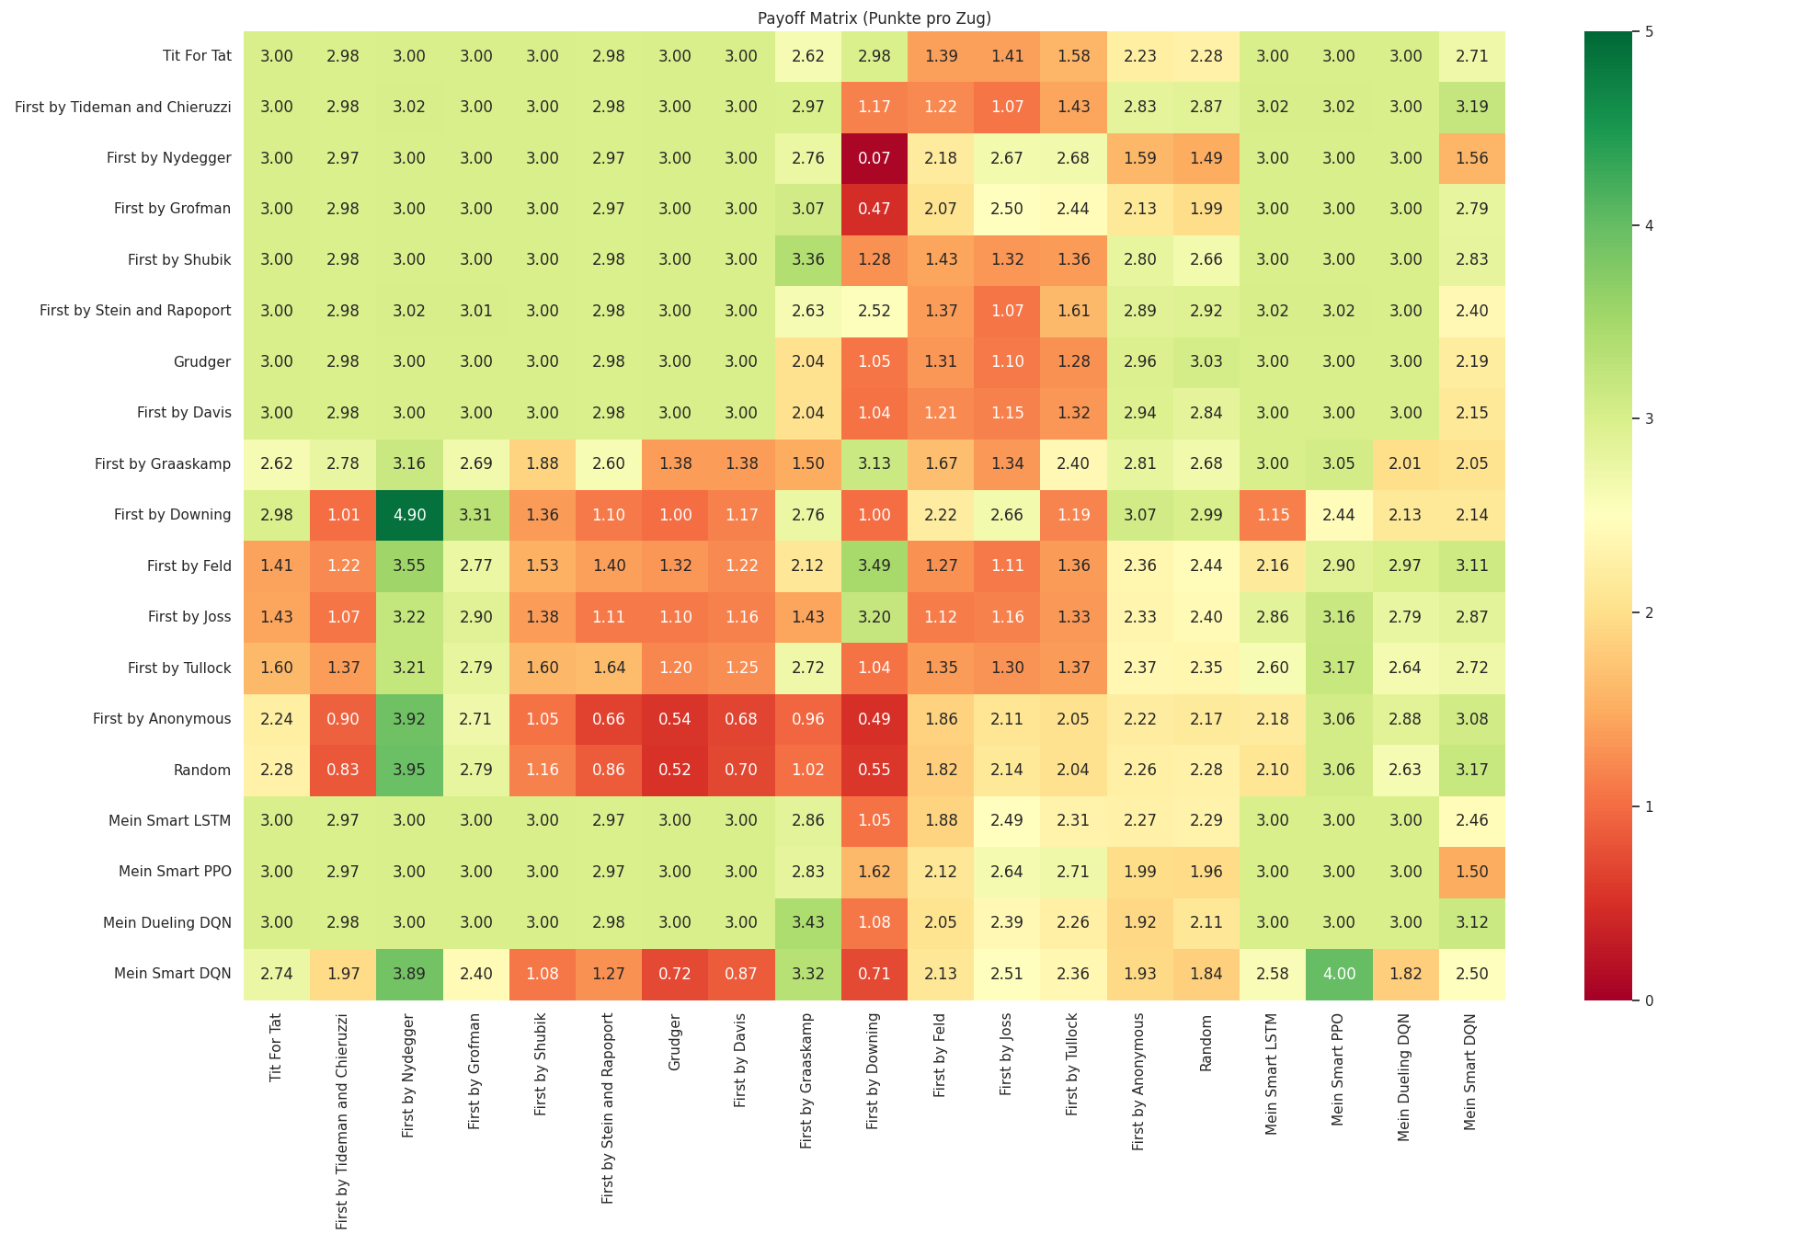
Originales Axelrod Turnier
DuelingDQN: 1.
Recurrent PPO: 2.
PPO: 5.
DQN: 14.

Slide 29
Aussicht
Optuna
DQN weiteren, aber einzigartigen Input Parameter geben (z.B. Rundenzahl)
Curriculum mit mehr Phasen

Slide 30
Quellen
[1] https://www.geeksforgeeks.org/deep-learning/deep-q-learning/ (letzter Aufruf: 06.02.26)
[2] https://docs.swanlab.cn/en/guide_cloud/integration/integration-sb3.html (letzter Aufruf: 06.02.26)

Slide 31
